Slide 1
Grupo SIM
Módulo I – Projeto 😉👍

Slide 2
Módulo I
O projeto
Redes e sub-redes
  Tabela de hosts
  Endereçamento das sub-redes
Redes locais virtuais (VLan)
Endereço de IP dinâmico (DHCP)
Aplicação ao projeto

Slide 3
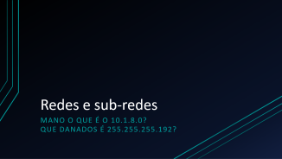



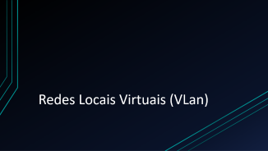
Módulo I - Sumário

Slide 4
O Projeto
O que é necessário para ser feito na 1ªVA?

Slide 5
Requisitos de avaliação
Tabela ARP sendo construída
Ping entre as máquinas da mesma sub-rede
Ping entre as máquinas de redes diferentes
Traceroute entre máquinas
Rede implementada em IPV4.
Rede implementada em IPV6
Criação das Vlans/VLSM (HowTo)
Configuração do servidor DHCP
Acesso à Internet (NAT)

Slide 6
Requisitos de avaliação
Tabela ARP sendo construída
Ping entre as máquinas da mesma sub-rede
Ping entre as máquinas de redes diferentes
Traceroute entre máquinas
Rede implementada em IPV4
Rede implementada em IPV6
Criação das Vlans/VLSM (HowTo)
Configuração do servidor DHCP
Acesso à Internet (NAT)

Slide 7
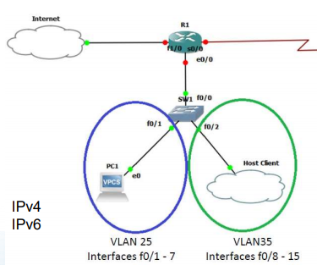
Projeto da 1º VA

Slide 8
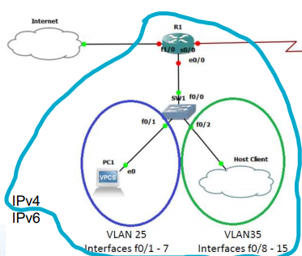
O que iremos estudar hoje
Endereçamento IPv4
Interfaces de conexão
Redes locais Virtuais (VLan)
IP Dinâmico (DHCP)

Slide 9
Redes e sub-redes
Mano o que é o 10.1.8.0?
Que danados é 255.255.255.192?

Slide 10
CALMA! UMA COISA POR VEZ

Slide 11
Relembrando os Requisitos do projeto
1 sub-rede com 50 hosts para a VLAN 25
1 sub-rede com 100 hosts para a VLAN 35
1 sub-rede com 500 hosts para a rede dos servidores

Slide 12
Então vamos arrumar!
Quantos Hosts vamos precisar?
Como eles vão ser separados?
Como serão organizados/agrupados?
Como usar o Endereçamento IPv4 para sub-redes?

Slide 13
Quantos Hosts vamos precisar?
Requisitos do projeto: 650 Hosts:
  500 hosts para o servidor;
  100 hosts para uma Vlan 35;
  50 hosts para uma Vlan 25.
01 + 01 + 01 = 03 sub-redes
Como serão separados?

Slide 14
Como serão organizados/agrupados?
Temos de ter em vista que Endereços IP possuem 32 bits e são divididos em números binários:
192.168.0.1
11000000.10101000.00000000.00000001

Slide 15
Como serão organizados/agrupados?
Por meio do tipo de separação VLSM (Variable Length Subnet Mask)
Tá, mas como isso é feito?

Slide 16
Como serão organizados/agrupados?
E também de como funcionam a separação de redes com endereços IPv4!
Digamos que eu tenha uma rede 192.168.1.0 e máscara 255.255.255.0
Roteador: 192.168.1.1
Cliente 01: 192.168.1.2
Cliente 02: 192.168.1.3
...
Último cliente: 192.168.1.254
Broadcast: 192.168.1.255

Slide 17
Como serão organizados/agrupados?
Digamos que eu tenha uma rede 192.168.1.0 e máscara 255.255.255.128
Roteador: 192.168.1.1
Cliente 01: 192.168.1.2
Cliente 02: 192.168.1.3
...
Último cliente: 192.168.1.126
Broadcast: 192.168.1.127

Slide 18
Como serão organizados/agrupados?
Digamos que eu tenha uma rede 192.168.1.0 e máscara 255.255.255.192
Roteador: 192.168.1.1
Cliente 01: 192.168.1.2
Cliente 02: 192.168.1.3
...
Último cliente: 192.168.1.62
Broadcast: 192.168.1.63

Slide 19
Como serão organizados/agrupados?
Digamos que eu tenha uma rede 192.168.1.0 e máscara 255.255.255.224
Roteador: 192.168.1.1
Cliente 01: 192.168.1.2
Cliente 02: 192.168.1.3
...
Último cliente: 192.168.1.30
Broadcast: 192.168.1.31

Slide 20
Como serão organizados/agrupados?
Digamos que eu tenha uma rede 192.168.1.0 e máscara 255.255.254.0
Roteador: 192.168.1.1
Cliente 01: 192.168.1.2
Cliente 02: 192.168.1.3
....
Cliente 254: 192.168.1.255
Cliente 255: 192.168.2.0
...
Último cliente: 192.168.2.254
Broadcast: 192.168.2.255

Slide 21
Por quê isso acontece?

Slide 22
Observando a rede e a máscara em binário
192.168.0.0
11000000.10101000.00000000.00000000
192.168.0.1
11000000.10101000.00000000.00000001
11000000.10101000.00000000.00000010
...
11000000.10101000.00000000.11111101
11000000.10101000.00000000.11111111
255.255.255.0
11111111.11111111.11111111.00000000

Slide 23
Logo...
Para cada sub-rede é necessário um número de hosts que siga a base 2^{n}
2, 4, 16, 32, 64, 128, 256, 512, 1024, 2056, ...
Se é 500 hosts... Mais próximo é 512 hosts possíveis
Se é 100 hosts... Mais próximo é 128 hosts possíveis
Se é 50 hosts... Mais próximo é 64 hosts possíveis

Slide 24
Redes Locais Virtuais (VLan)

Slide 25
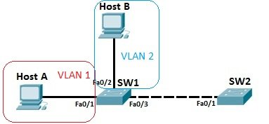
O que são as VLANs?
Nada mais é do que uma rede local virtual, geralmente configurada por um Switch ou por um roteador
Configuração geralmente é feita pelas interfaces dos switches e roteadores

Slide 26
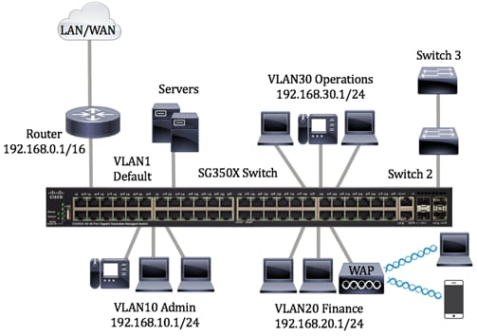
Mas pera lá... O que são essas interfaces?
A interface é o ponto de acesso a rede que estabelece a conexão

Slide 27
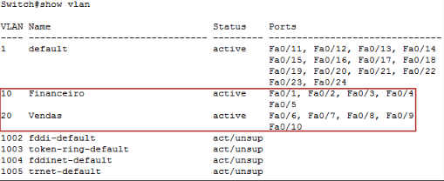
Mas pera lá... O que são essas interfaces?
A interface é o ponto de acesso a rede que estabelece a conexão

Slide 28
Mas pera lá... O que são essas interfaces?
A interface é o ponto de acesso a rede que estabelece a conexão
Logo, pode-se entender que cada porta de conexão de um Switch possui uma interface, pois a ideia da interface é ler a informação recebida

Slide 29
As interfaces em si podem ser de vários tipos
Ethernet
Fast Ethernet
Giga Ethernet
Wi-Fi
...

Slide 30
Então...
Vlans se tratam de uma interface ou um conjunto de interfaces que fazem parte de uma mesma rede local.
Podem ser um conjunto de hosts/nós que queiram se comunicar entre si.
Exemplos: Quando há a necessidade em um edifício de se separar a rede por andares, pode-se utilizar Vlans para separar as interfaces de rede.

Slide 31
Adendo...
VLANS podem funcionar em dois modos de acesso:
Vlans de Acesso
Vlans de Trunk

Slide 32
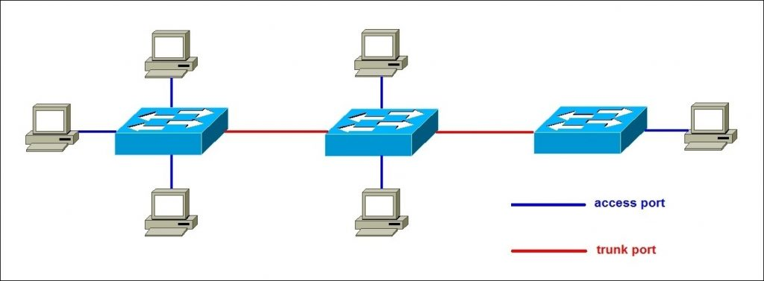
Observemos:

Slide 33
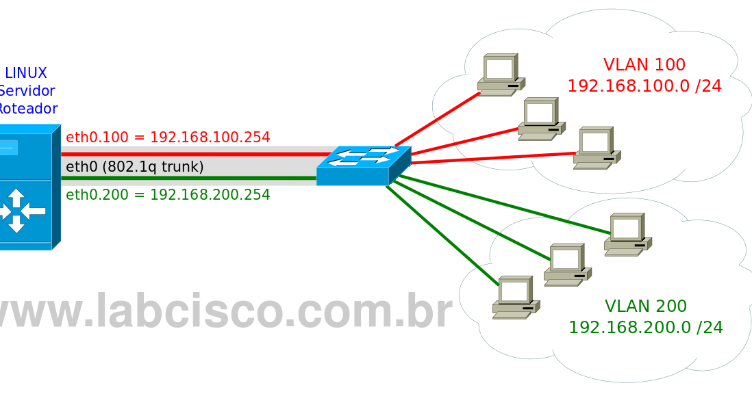
Observemos:

Slide 34
Nosso caso
VLAN 25
VLAN 35

Slide 35
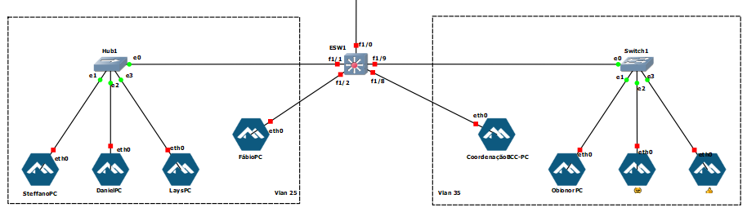
Exemplificação aplicada no projeto

Slide 36
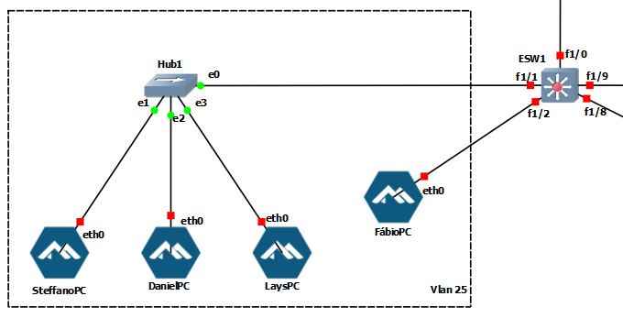
VLAN 25
Interfaces:
F1/1
F1/2
...
F1/7

Slide 37
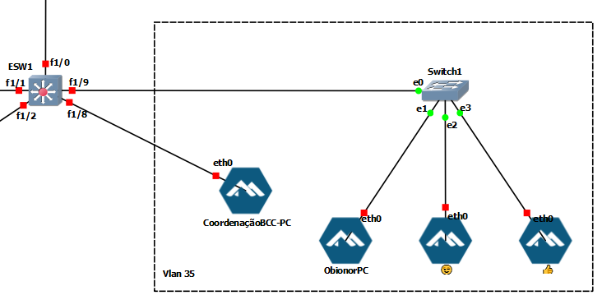
VLAN 35
Interfaces:
F1/8
F1/9
...
F1/15

Slide 38
Endereço IP Dinâmico (DHCP)
Dê agar cê pÊ

Slide 39
Nada mais Nada Menos do que apenas um IP variável
A ideia de DHCP é poder configurar os Endereços de IP de forma dinâmica. Ao qual os hosts irão configurar de acordo com o seu ranges
O Conceito de DHCP pode ser estudado nos livros de Redes.
Aqui só iremos tratar das configurações necessárias para o DHCP

Slide 40
Os Roteadores estabelecem os Hosts Dinâmicos
Em si, nosso roteador irá distribuir os endereços de forma dinâmica e inteligente.
Para isso seria necessário configurar o nosso roteador para distribuir os endereços de acordo com nossa tabela de sub-redes

Slide 41
Os Roteadores estabelecem os Hosts Dinâmicos
Hosts -> Pools | Endereço de rede | Máscara | Range de IP
Servidor | 10.1.6.0 | 255.255.254.0 | 10.1.6.1 - 10.1.7.254
VLAN 35 | 10.1.8.0 | 255.255.255.128 | 10.1.8.1 - 10.1.8.126
VLAN 25 | 10.1.8.128 | 255.255.255.192 | 10.1.8.129 - 10.1.8.190

Slide 42
Aplicação ao Projeto
Já acabou jéssica?

Slide 43
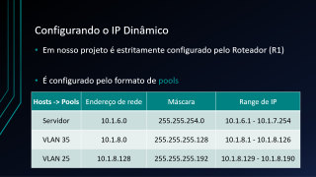
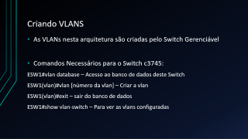
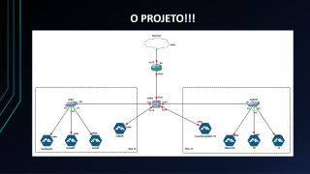
Aplicação ao Projeto - Sumário

Slide 44
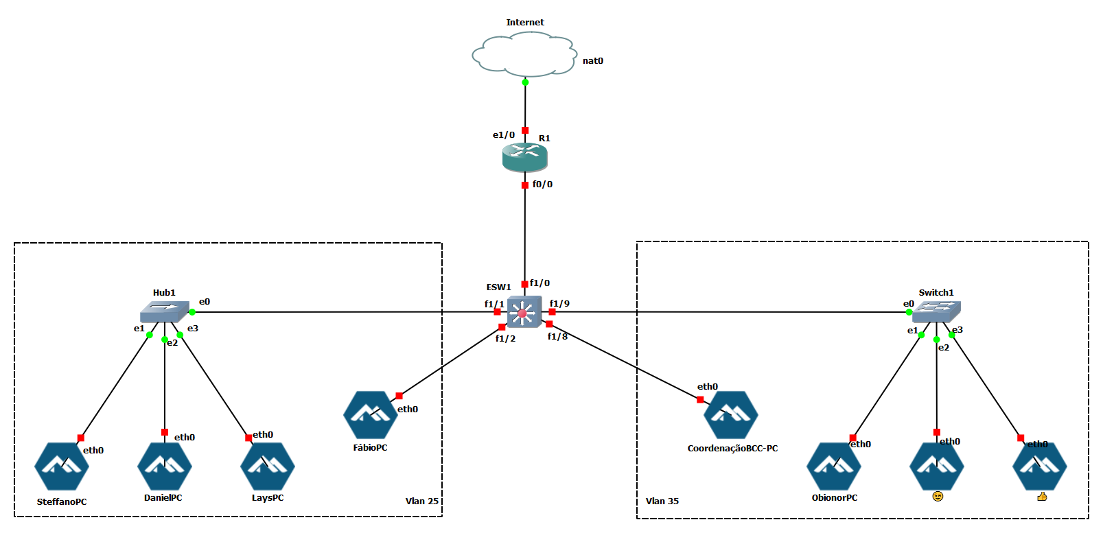
O PROJETO!!!

Slide 45
Observando a Camada Física
R1 – Corresponde ao Roteador (Camada 3)
ESW1 – Corresponde ao Switch Ethernet Gerenciável
Hub1 – Correspondente a um Hub (é né, um hub mesmo)
Switch1 – Corresponde a um Switch
  Operando apenas na camada 2

Slide 46
Conexões Locais
Separadas por Vlans:
VLAN 25
  Interfaces f1/1 – 7
  Pode ser Ligada com Hubs e Switch (Podem operar com IEEE 802.1Q)
  Preparada para ter 62 hosts
VLAN 35
  Interfaces f1/8 – 15
  Pode ser Ligada com Hubs e Switch (Podem operar com IEEE 802.1Q)
  Preparada para ter até 126 hosts

Slide 47
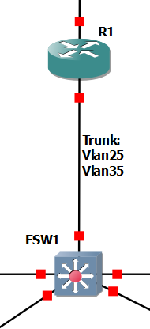
Conexões Locais
Conexão Switch – Roteador
Conexão entre Camada de Enlace e Camada de Rede
Caracterizada por um Trunk de VLANS
  Trunk sob protocolo 802.1Q

Slide 48
Criando VLANS
As VLANs nesta arquitetura são criadas pelo Switch Gerenciável
Comandos Necessários para o Switch c3745:
ESW1#vlan database – Acesso ao banco de dados deste Switch
ESW1(vlan)#vlan [número da vlan] – Criar a vlan
ESW1(vlan)#exit – sair do banco de dados
ESW1#show vlan-switch – Para ver as vlans configuradas

Slide 49
Criando VLANS
As VLANs nesta arquitetura são criadas pelo Switch Gerenciável
Comandos Necessários para o Switch c3745:
ESW1#vlan database – Acesso ao banco de dados deste Switch
ESW1(vlan)#vlan [número da vlan] – Criar a vlan
ESW1(vlan)#exit – sair do banco de dados
ESW1#show vlan-switch – Para ver as vlans configuradas

Slide 50
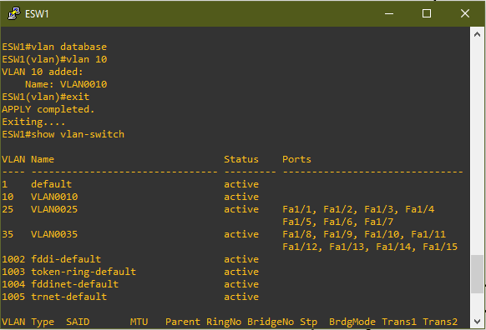
Criando VLANS

Slide 51
Gerenciando as Interfaces e portas
Para configurar as portas em suas determinadas Vlans no c3745:
ESW1#config-t – entrada de configuração no terminal DOS
ESW1(config)#int range f1/1 - 7 – Configuração das interfaces no range f1/1 – f1/7
ESW1(config)#switchport mode access – Configuração para Modo Acesso
ESW1(config)#switchport access vlan [nº vlan] – Configura o acesso apenas para a vlan indicada
ESW1(config)#no shutdown – Configura a porta para nunca desligar
ESW1(config)#end – Finaliza Configuração
ESW1#show vlan-switch – Vê as portas que estão conectadas à VLAN

Slide 52
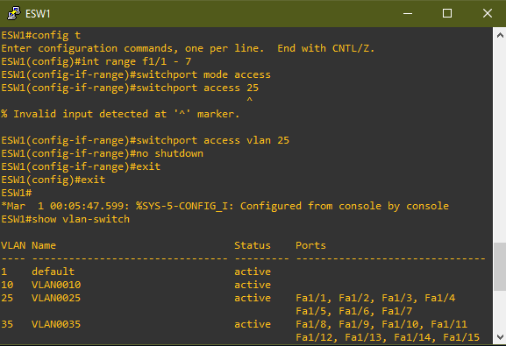
Gerenciando as Interfaces e portas

Slide 53
Gerenciando a interface trunk do Switch ao Gerenciador
Para gerenciar a interface trunk no c3745:
ESW1#config-t – entrada de configuração no terminal DOS
ESW1(config)#int f1/0 – Interface ligada ao roteador/trunk
ESW1(config-if)#switchport mode trunk – Muda para o modo trunk
Opcional:
ESW1(config-if)#switchport trunk allowed vlan [nº das vlans separados por vírgulas] – Restringe apenas as vlans que você quer.

Slide 54
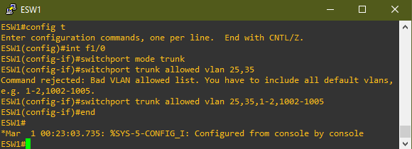
Gerenciando a interface trunk do Switch ao Gerenciador

Slide 55
Configurando o Roteador para as VLANS
Checklist das configurações do Roteador
  Observar a interface trunk do roteador
  Criar configurações de leitura do trunk com encapsulamento 802.1Q
  Habilitar as interfaces das Vlans

Slide 56
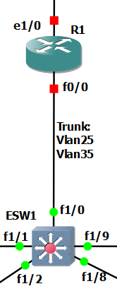
Configurando o Roteador para as VLANS
Observar a interface trunk do roteador

Slide 57
Habilitar a interface mestre das Vlans
R1#config t
R1(config)#int f0/0 – interface do Roteador e o Switch
R1(config-if)#no shutdown – Habilitar a interface
R1(config-if)#end

Slide 58
Criar as configurações de Leitura do Trunk 802.1Q
R1#config t
R1(config)#int f0/0.25 – O .XX indica a interface de uma subredeVLAN
R1(config-subif)#encapsulation dot1Q 25 – Configura o protocolo dot1Q
R1(config-subif)#ip address [end. IP] [Máscara] – Configura o endereço IP do Roteador + Máscara
R1(config-subif)#no shutdown – Habilitar a interface
R1(config-subif)#end
R1#wr – Salva as configurações
R1#show ip interface brief – Mostra as configurações das interfaces

Slide 59
Configurando o IP Dinâmico
Em nosso projeto é estritamente configurado pelo Roteador (R1)
É configurado pelo formato de pools
Hosts -> Pools | Endereço de rede | Máscara | Range de IP
Servidor | 10.1.6.0 | 255.255.254.0 | 10.1.6.1 - 10.1.7.254
VLAN 35 | 10.1.8.0 | 255.255.255.128 | 10.1.8.1 - 10.1.8.126
VLAN 25 | 10.1.8.128 | 255.255.255.192 | 10.1.8.129 - 10.1.8.190

Slide 60
Checklist de configurações do Roteador
Inserir as exceções de endereços
Criar as Pools
Configurar as Pools
Verificar o estado das Pools

Slide 61
Configuração Geral
Caracterizada pelo comando ip dhcp no console/terminal DOS
Você pode visualizar todos os comandos de configuração DHCP com:
R1#config t
Entra no modo de configuração do terminal
R1(config)#ip dhcp ?
Vê todos os comandos de configuração DHCP no formato IPv4

Slide 62
Inserir as exceções de Endereços
Por quê?
Em nosso range de ip, se faz necessário criar algumas exceções que não podem ser assumidas por hosts/clientes. Ex: End. IP do Roteador na interface
Hosts/Clientes nunca devem assumir o endereço IP do Roteador, do contrário não será possível estabelecer conexão
Se houver necessidade de inserir um endereço de IP estático dentro da nossa sub-rede, se faz necessário inserir esse endereço na exceção do DHCP

Slide 63
Inserindo as exceções de Endereços
É realizado por meio do comando ip dhcp excluded-address, Veja:
R1#config t
Entra no modo de configuração do terminal
R1(config)#ip dhcp excluded-address [Endereço IP]
Especifica endereços IP que não serão distribuídos de forma dinâmica ou pelo formato DHCP. Ex: Endereços IP estáticos.

Slide 64
Criar as Pools
Objetivo: Criar uma Pool de endereços + Configurar as Pools de acordo com nossas sub-redes
A ideia é criar uma pool para cada conjunto de hosts:
Pools | Endereço de rede | Máscara | Range de IP
dServidor | 10.1.6.0 | 255.255.254.0 | 10.1.6.1 - 10.1.7.254
dVLAN35 | 10.1.8.0 | 255.255.255.128 | 10.1.8.1 - 10.1.8.126
dVLAN25 | 10.1.8.128 | 255.255.255.192 | 10.1.8.129 - 10.1.8.190

Slide 65
Criando as Pools
É realizado por meio do comando ip dhcp pool, Veja:
R1#config t
Entra no modo de configuração do terminal
R1(config)#ip dhcp pool [Nome da Pool]
Cria uma pool de Endereços dinâmicos
Entra no modo de configuração de uma nova pool ou de uma existente

Slide 66
Configurar as Pools
Precisamos configurar as redes que irão fazer parte das Pools
Para isso, é necessário saber qual é a nossa sub-rede para cada Pool
Além disso configurar o Endereço do roteador padrão de cada interface
Pools | Endereço de rede | Máscara | Endereço do Roteador
dServidor | 10.1.6.0 | 255.255.254.0 | 10.1.6.1
dVLAN35 | 10.1.8.0 | 255.255.255.128 | 10.1.8.1
dVLAN25 | 10.1.8.128 | 255.255.255.192 | 10.1.8.129

Slide 67
Configurando as Pools (Configurando a rede)
É realizado por meio do comando network no modo de configuração da Pool DHCP, Veja:
R1#config t
Entra no modo de configuração do terminal
R1(config)#ip dhcp pool [Nome da Pool]
Entra no modo de configuração de uma nova pool ou de uma existente
R1(config-dhcp)#network [Endereço IP da rede] [Máscara da rede]
Define os endereços ip dinâmico das sub-redes

Slide 68
Configurando as Pools (Configurando o gateway)
É realizado por meio do comando default-router no modo de configuração da Pool DHCP, Veja:
R1#config t
Entra no modo de configuração do terminal
R1(config)#ip dhcp pool [Nome da Pool]
Entra no modo de configuração de uma nova pool ou de uma existente
R1(config-dhcp)#default-router [Endereço IP do roteador]
Define o endereço ip do roteador padrão que irá distribuir os endereços dinâmicos
R1(config-dhcp)#end
Finaliza as configurações do DHCP

Slide 69
Verificando o Estado das Pools
Segue o padrão do comando show ip dhcp
R1#show ip dhcp pool
Mostra todos os detalhes de todas as pools
R1#show ip dhcp binding
Vê todos os Endereços IP dinâmicos conectado a rede

Slide 70
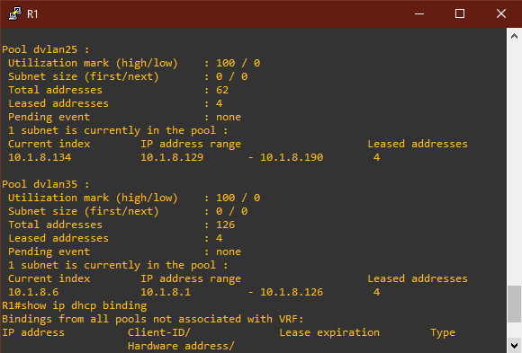
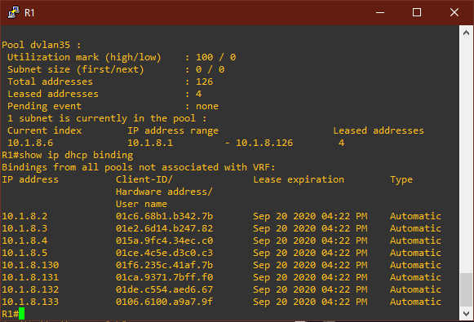
Verificando o Estado das Pools

